Slide 1
Linguagem C: Variáveis e expressões
Prof. André Backes

Slide 2
Linguagens de programação
Linguagem de Máquina
Computador entende apenas pulsos elétricos
Presença ou não de pulso
1 ou 0
Tudo no computador deve ser descrito em termos de 1’s ou 0’s (binário)
Difícil para humanos ler ou escrever
00011110 = 30

Slide 3
Linguagens de programação
Linguagem Assembly
Uso de mnemônicos
Conjunto de 0’s e 1’s é agora representado por um código
10011011 -> ADD
Linguagem Assembly - Problemas
Requer programação especial (Assembly)
Conjunto de instruções varia com o computador (processador)
Ainda é muito difícil programar

Slide 4
Linguagens de programação
Linguagens de Alto Nível
Programas são escritos utilizando uma linguagem parecida com a linguagem humana
Independente da arquitetura do computador
Mais fácil programar
Uso de compiladores

Slide 5
Linguagens de programação
Primórdios
Uso da computação para cálculos de fórmulas
Fórmulas eram traduzidas para linguagem de máquinas
Por que não escrever programas parecidos com as fórmulas que se deseja computar?

Slide 6
Linguagens de programação
FORTRAN (FORmula TRANsform)
Em 1950, um grupo de programadores da IBM liderados por John Backus produz a versão inicial da linguagem;
Primeira linguagem de alto nível;
Várias outras linguagens de alto nível foram criadas
Algol-60, Cobol, Pascal, etc

Slide 7
Linguagem C
Uma das mais bem sucedidas foi uma linguagem chamada C
Criada em 1972 nos laboratórios por Dennis Ritchie
Revisada e padronizada pela ANSI em 1989
ANSI: American National Standards Institute
Padrão mais utilizado

Slide 8
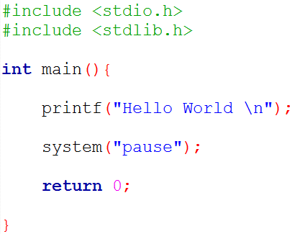
Primeiro programa em C

Slide 9
Primeiro programa em C
Início
Fim

Slide 10
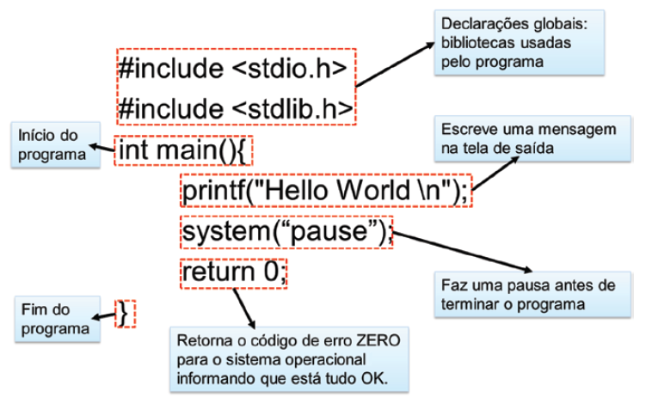
Primeiro programa em C

Slide 11
Primeiro programa em C
Por que escrevemos programas?
Temos dados ou informações que precisam ser processados;
Esse processamento pode ser algum cálculo ou pesquisa sobre os dados de entrada;
Desse processamento, esperamos obter alguns resultados (Saídas);

Slide 12
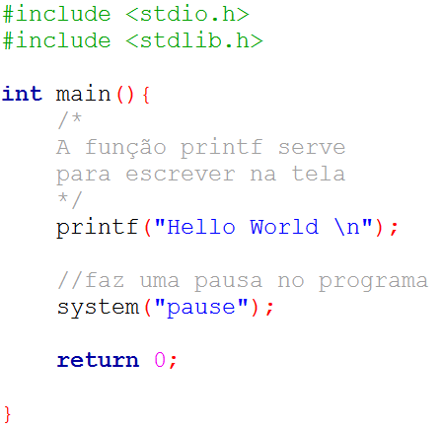
Comentários
Permitem adicionar uma descrição sobre o programa. São ignorados pelo compilador.

Slide 13
Variáveis
Matemática
é uma entidade capaz de representar um valor ou expressão;
pode representar um número ou um conjunto de números
f(x) = x²

Slide 14
Variáveis
Computação
Posição de memória que armazena uma informação
Pode ser modificada pelo programa
Deve ser definida antes de ser usada

Slide 15
Declaração de variáveis
Precisamos informar ao programa quais dados queremos armazenar
Precisamos também informar o que são esses dados (qual o tipo de dado)
Um nome de uma pessoa
Uma cadeia de caracteres (“André” - 5 caracteres)
O valor da temperatura atual
Um valor numérico (com casas decimais)
A quantidade de alunos em uma sala de aula
Um valor numérico (número inteiro positivo ou zero)
Se um assento de uma aeronave está ocupado
Um valor lógico (ocupado: verdadeiro / desocupado: falso)

Slide 16
Variáveis
Declaração de variáveis em C
<tipo de dado> nome-da-variável;
Propriedades
Nome
Pode ter um ou mais caracteres
Nem tudo pode ser usado como nome
Tipo
Conjunto de valores aceitos
Escopo
global ou local

Slide 17
Variáveis
Nome
Deve iniciar com letras ou underscore ( _ );
Caracteres devem ser letras, números ou underscores;
Palavras chaves não podem ser usadas como nomes;
Letras maiúsculas e minúsculas são consideradas diferentes

Slide 18
Variáveis
Nome
Não utilizar espaços nos nomes
Exemplo: nome do aluno, temperatura do sensor,
Não utilizar acentos ou símbolos
Exemplos: garça, tripé, o,Θ
Não inicializar o nome da variável com números
Exemplos: 1A, 52, 5ª
Underscore pode ser usado
Exemplo: nome_do_aluno : caracter
Não pode haver duas variáveis com o mesmo nome

Slide 19
Variáveis
Lista de palavras chaves
auto | break | case | char | const | continue | do | double
else | for | int | union | static | default | void | return
enum | goto | long | unsigned | struct | extern | while | sizeof
float | if | short | volatile | switch | register | typeof

Slide 20
Variáveis
Quais nomes de variáveis estão corretos:
Contador
contador1
comp!
.var
Teste_123
_teste
int
int1
1contador
-x
Teste-123
x&

Slide 21
Variáveis
Corretos:
Contador, contador1,Teste_123, _teste, int1
Errados
comp!, .var, int, 1contador, -x, Teste-123, x&

Slide 22
Variáveis
Tipo
Define os valores que ela pode assumir e as operações que podem ser realizadas com ela
Exemplo
tipo int recebe apenas valores inteiros
tipo float armazena apenas valores reais

Slide 23
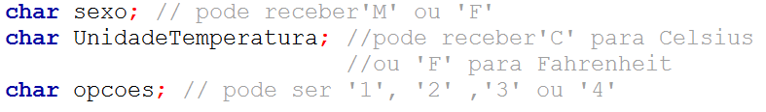
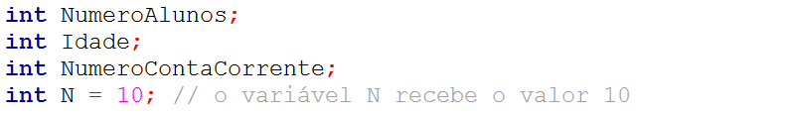
Tipos básicos em C
char: um byte que armazena o código de um caractere do conjunto de caracteres local
caracteres sempre ficam entre ‘aspas simples’!
int: um inteiro cujo tamanho depende do processador, tipicamente 16 ou 32 bits

Slide 24


Tipos básicos em C
Números reais
Tipos: float, double e long double
A parte decimal usa ponto e não vírgula!
float: um número real com precisão simples
double: um número real com precisão dupla
Números muito grandes ou muito pequenos

Slide 25
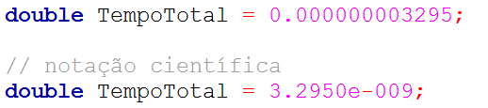
Tipos básicos em C
Números reais
Pode-se escrever números reais usando notação científica
equivale à 3,295x10⁻⁹

Slide 26
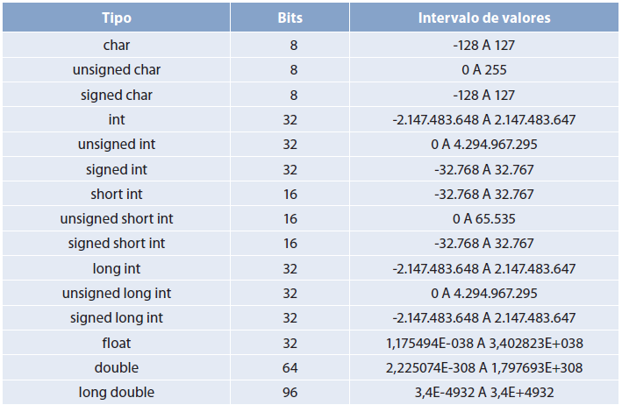
Variáveis

Slide 27
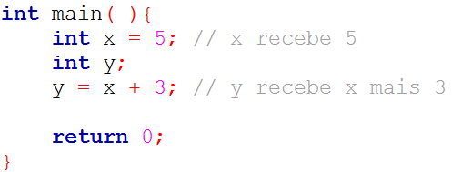
Atribuição
Operador de Atribuição: =
nome_da_variável = expressão, valor ou constante;
Ex.:
A linguagem C suporta múltiplas atribuições
x = y = z = 0;

Slide 28
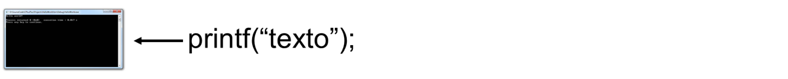
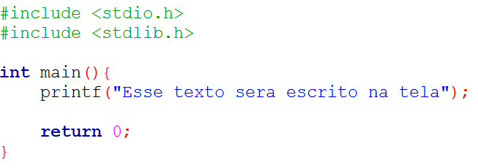
Comando de saída
printf()
print formatted
Comando que realiza a impressão dos dados do programa na tela
O texto a ser escrito deve ser sempre definido entre “aspas duplas”

Slide 29
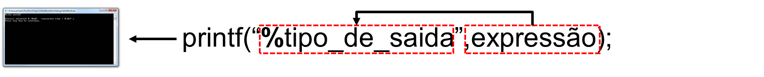
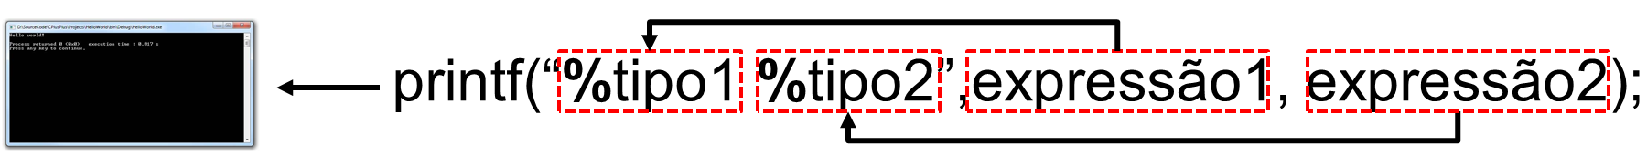
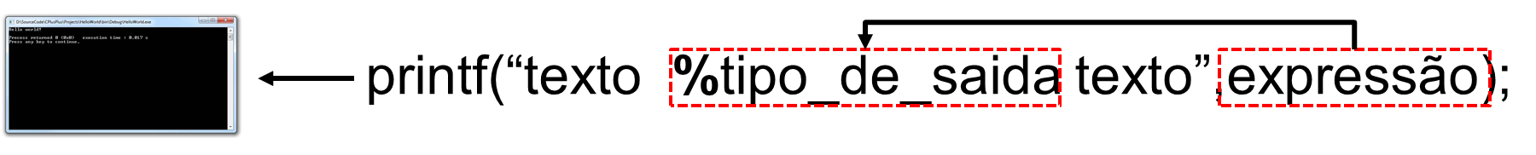
Comando de saída
printf()
Quando queremos escrever dados formatados na tela usamos a forma geral da função, a qual possui os tipos de saída.
Eles especificam o formato de saída dos dados que serão escritos pela função printf().
Podemos misturar o texto a ser mostrado com os especificadores de formato

Slide 30
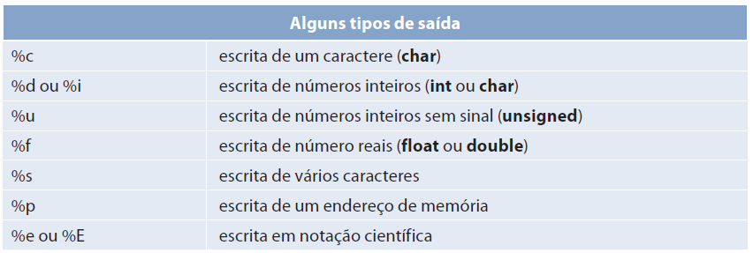
Comando de saída
printf()
Especificadores de formato

Slide 31
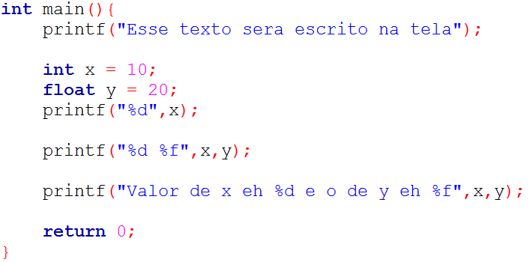
Comando de saída
printf()
Exemplos

Slide 32
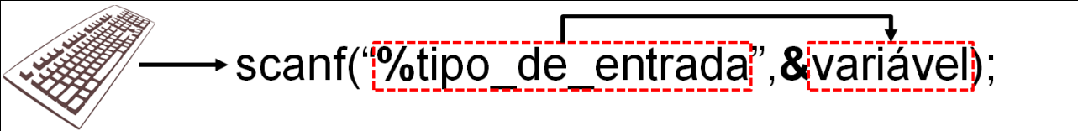
Comando de entrada
scanf()
Comando que realiza a leitura dos dados da entrada padrão (no caso o teclado)
scanf(“tipo de entrada”, lista de variáveis)
O tipo de entrada deve ser sempre definido entre “aspas duplas”
Na linguagem C, é necessário colocar o símbolo & antes do nome de cada variável a ser lida pelo comando scanf().
O símbolo & indica qual é o endereço da variável que vai receber os dados lidos

Slide 33
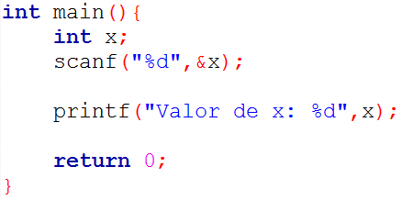
Comando de entrada
scanf()
Comando que realiza a leitura dos dados da entrada padrão (no caso o teclado)
scanf(“tipo de entrada”, lista de variáveis)
O tipo de entrada deve ser sempre definido entre “aspas duplas”

Slide 34
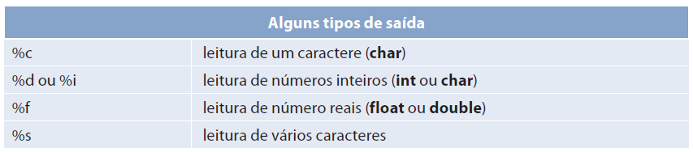
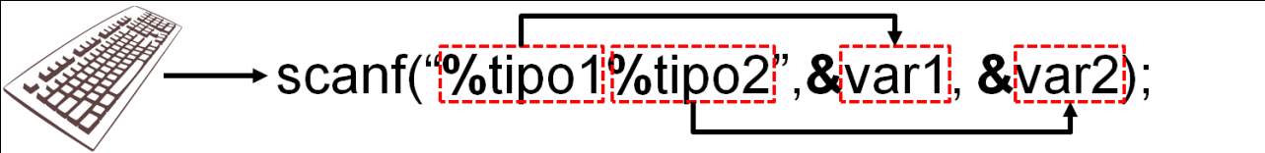
Comando de entrada
scanf()
Especificadores de formato do tipo de entrada
Podemos ler mais de um valor em um único comando
Quando digitar vários valores, separar com espaço, TAB, ou Enter

Slide 35
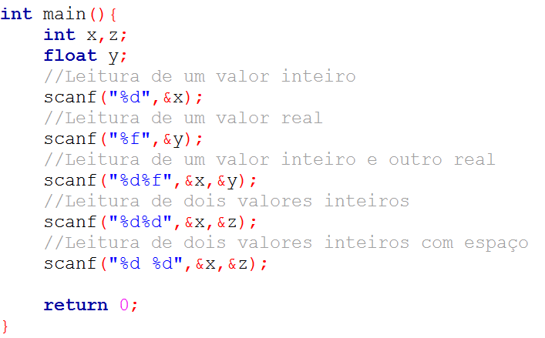
Comando de entrada
scanf()

Slide 36
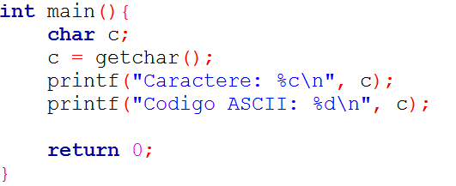
Comando de entrada
getchar()
Comando que realiza a leitura de um único caractere

Slide 37
Escopo de variáveis
Escopo
Define onde e quando a variável pode ser usada.
Escopo global
Fora de qualquer definição de função
Tempo de vida é o tempo de execução do programa
Escopo local
Bloco ou função

Slide 38
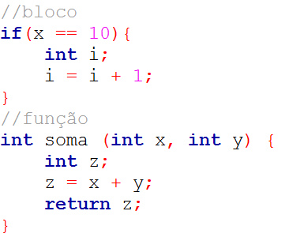
Escopo de variáveis
Escopo local
Bloco: visível apenas no interior de um bloco de comandos
Função: declarada na lista de parâmetros da função ou definida dentro da função

Slide 39
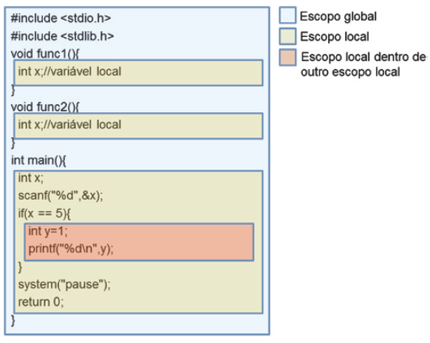
Escopo de variáveis

Slide 40
Constantes
Como uma variável, uma constante também armazena um valor na memória do computador.
Entretanto, esse valor não pode ser alterado: é constante.
Para constantes é obrigatória a atribuição do valor.

Slide 41
Constantes
Usando #define
Você deverá incluir a diretiva de pré-processador #define antes de início do código:
Cuidado: não colocar “;”
#define PI 3.1415
Usando const
Usando const, a declaração não precisa estar no início do código
A declaração é igual a de uma variável inicializada
const double pi = 3.1415;

Slide 42
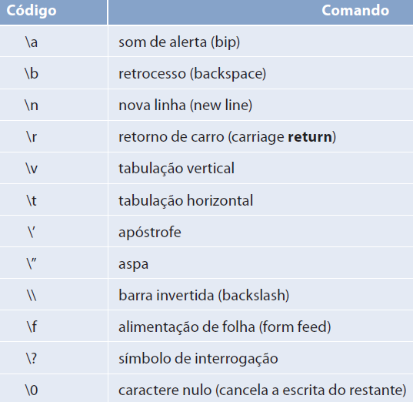
Sequências de escape
São constantes predefinidas
Elas permitem o envio de caracteres de controle não gráficos para dispositivos de saída

Slide 43
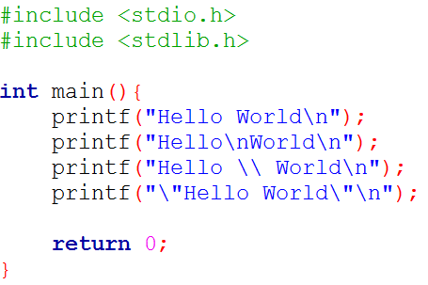
Sequências de escape
Exemplo
Saída
Hello World
Hello
World
Hello \ World
"Hello World"

Slide 44

Tipos Booleanos em C
Um tipo booleano pode assumir dois valores:
verdadeiro ou falso (true ou false)
Na linguagem C não existe o tipo de dado booleano. Para armazenar esse tipo de informação, use-se uma variável do tipo int (número inteiro)
Valor 0 significa falso
Números + ou – : verdadeiro
Exemplos:

Slide 45
Operadores
Os operadores são usados para desenvolver diferentes tipos de operações. Com eles podemos:
Realizar operações matemáticas com suas variáveis.
Realizar operações de comparação entre suas variáveis.
Realizar operações lógicas entre suas variáveis.
Realizar operações em nível de bits com suas variáveis

Slide 46
Operadores aritméticos
São aqueles que operam sobre números (valores, variáveis, constantes ou chamadas de funções) e/ou expressões e têm como resultados valores numéricos
Note que os operadores aritméticos são sempre usados em conjunto com o operador de atribuição.
Operador | Significado | Exemplo
+ | Adição de dois valores | z = x + y
- | Subtração de dois valores | z = x – y
* | Multiplicação de dois valores | z = x * y
/ | Quociente de dois valores | z = x / y
% | Resto de uma divisão | z = x % y

Slide 47
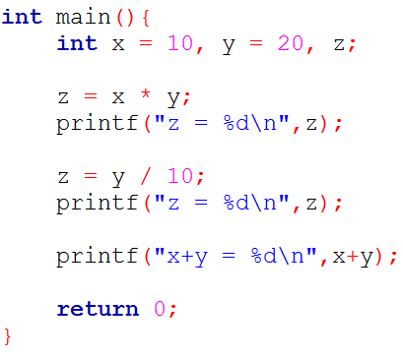
Operadores aritméticos
Podemos devolver o resultado para uma outra variável ou para um outro comando ou função que espere receber um valor do mesmo tipo do resultado da operação, no caso, a função printf()

Slide 48
Operadores aritméticos
IMPORTANTE
As operações de multiplicação, divisão e resto são executadas antes das operações de adição e subtração. Para forçar uma operação a ser executada antes das demais, ela é colocada entre parênteses
z = x * y + 10;
z = x * (y + 10);
O operador de subtração também pode ser utilizado para inverter o sinal de um número
x = −y;
Neste caso, a variável x receberá o valor de y multiplicado por −1, ou seja,
x = (−1) * y;

Slide 49
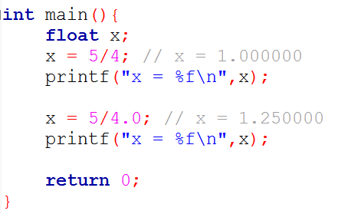
Operadores aritméticos
IMPORTANTE
Em uma operação utilizando o operador de quociente /, se o numerador e o denominador forem números inteiros, por padrão o compilador retornará apenas a parte inteira da divisão

Slide 50
Operadores relacionais
São aqueles que verificam a magnitude (qual é maior ou menor) e/ou igualdade entre dois valores e/ou expressões.
Os operadores relacionais são operadores de comparação de valores
Retorna verdadeiro (1) ou falso (0)
Operador | Significado | Exemplo
> | Maior do que | X > 5
>= | Maior ou igual a | X >= Y
< | Menor do que | X < 5
<= | Menor ou igual a | X <= Z
== | Igual a | X == 0
!= | Diferente de | X != Y

Slide 51
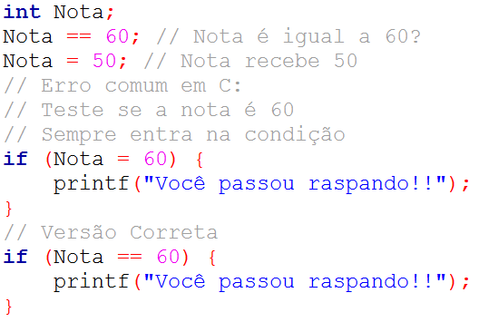
Importante
Símbolo de atribuição = é diferente, muito diferente, do operador relacional de igualdade ==

Slide 52
Importante
Símbolo de atribuição = é diferente, muito diferente, do operador relacional de igualdade ==
Por que sempre entra na condição?
Ao fazer Nota = 60 (“Nota recebe 60”) estamos atribuindo um valor inteiro à variável Nota.
O valor atribuído 60 é diferente de Zero. Como em C os booleanos são números inteiros, então vendo Nota como booleano, essa assume true, uma vez que é diferente de zero

Slide 53
Operadores lógicos
Certas situações não podem ser modeladas utilizando apenas os operadores aritméticos e/ou relacionais
Um exemplo bastante simples disso é saber se determinada variável x está dentro de uma faixa de valores.
Por exemplo, a expressão matemática
0 < x < 10
indica que o valor de x deve ser maior do que 0 (zero) e também menor do que 10

Slide 54
Operadores lógicos
Os operadores lógicos permitem representar situações lógicas unindo duas ou mais expressões relacionais simples em uma composta
Retorna verdadeiro (1) ou falso (0)
Exemplo
A expressão 0 < x < 10
Equivale a (x > 0) && (x < 10)
Operador | Significado | Exemplo
&& | Operador E | (x > 0) && (x < 10)
|| | Operador OU | (a == ‘F’) || (b != 32)
! | Operador NEGAÇÃO | !(x == 10)

Slide 55
Operadores lógicos
Tabela verdade
Os termos a e b representam o resultado de duas expressões relacionais
a | b | !a | !b | a && b | a || b
0 | 0 | 1 | 1 | 0 | 0
0 | 1 | 1 | 0 | 0 | 1
1 | 0 | 0 | 1 | 0 | 1
1 | 1 | 0 | 0 | 1 | 1

Slide 56
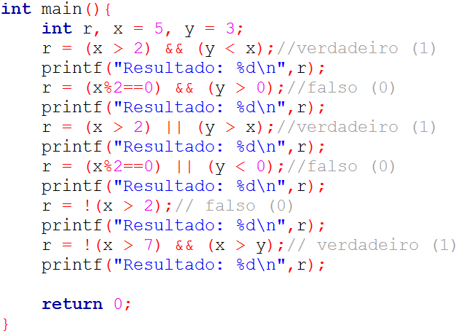
Operadores lógicos
Exemplos

Slide 57
Operadores de pré e pós-incremento/decremento
Esses operadores podem ser utilizados sempre que for necessário somar uma unidade (incremento) ou subtrair uma unidade (decremento) a determinado valor
Operador | Significado | Exemplo | Resultado
++ | incremento | ++x ou x++ | x = x + 1
-- | decremento | --x ou x-- | x = x - 1

Slide 58
Operadores de pré e pós-incremento/decremento
Qual a diferença em usar antes ou depois da variável?
Essa diferença de sintaxe no uso do operador não tem importância se o operador for usado sozinho
Porém, se esse operador for utilizado dentro de uma expressão aritmética, a diferença entre os dois operadores será evidente
Operador | Significado | Resultado
++x | pré-incremento | soma +1 à variável x antes de utilizar seu valor
x++ | pós-incremento | soma +1 à variável x depois de utilizar seu valor
--x | pré-decremento | subtrai −1 da variável x antes de utilizar seu valor
x-- | pós-decremento | subtrai −1 da variável x depois de utilizar seu valor

Slide 59
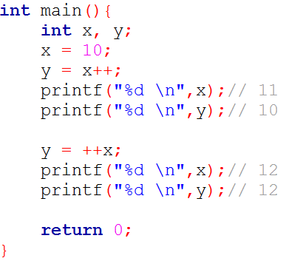
Operadores de pré e pós-incremento/decremento
Essa diferença de sintaxe no uso do operador não tem importância se o operador for usado sozinho
Porém, se utilizado dentro de uma expressão aritmética, a diferença entre os dois operadores será evidente

Slide 60
Operadores de atribuição simplificada
Muitos operadores são sempre usados em conjunto com o operador de atribuição.
Para tornar essa tarefa mais simples, a linguagem C permite simplificar algumas expressões
Operador | Significado | Exemplo
+= | Soma e atribui | x += y | igual a | x = x + y
-= | Subtrai e atribui | x -= y | igual a | x = x – y
*= | Multiplica e atribui | x *= y | igual a | x = x * y
/= | Divide e atribui o quociente | x /= y | igual a | x = x / y
%= | Divide e atribui o resto | x %= y | igual a | x = x % y

Slide 61
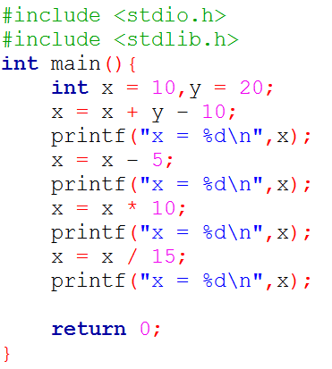
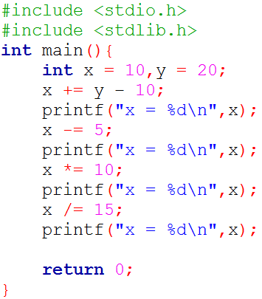
Operadores de atribuição simplificada
Sem operador
Com operador

Slide 62
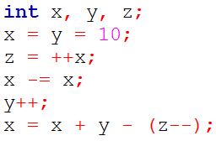
Operadores
Exercício
Diga o resultado das variáveis x, y e z depois da seguinte sequência de operações:

Slide 63
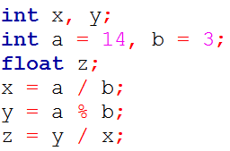
Operadores
Exercício
Diga o resultado das variáveis x, y e z depois da seguinte sequência de operações:

Slide 64
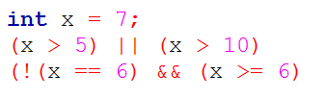
Operadores
Exercício
Diga se as seguintes expressões serão verdadeiras ou falsas:

Slide 65
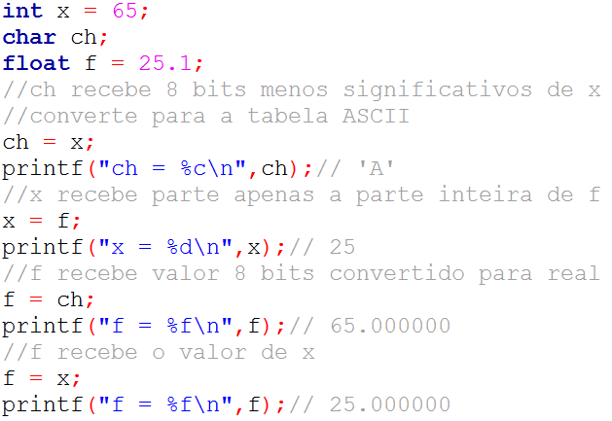
Conversões de Tipos na Atribuição
Atribuição entre tipos diferentes
O compilador converte automaticamente o valor do lado direto para o tipo do lado esquerdo do operador de atribuição “=”
Pode haver perda de informação

Slide 66
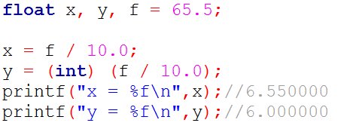
Modeladores (Casts)
Um modelador é aplicado a uma expressão
Força o resultado da expressão a ser de um tipo especificado.
(tipo) expressão
Exemplo

Slide 67
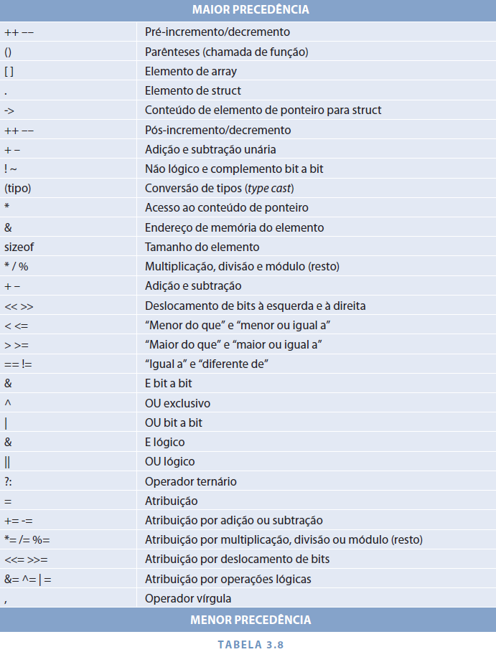
Precedência dos Operadores

Slide 68
Material Complementar
Vídeo aulas
Aula 01: Introdução
Aula 02: Declaração de Variáveis
Aula 03: printf
Aula 04: scanf
Aula 05: Operadores de Atribuição
Aula 06: Constantes
Aula 07: Operadores Aritméticos
Aula 08: Comentários
Aula 09: Pré e Pós Incremento
Aula 10: Atribuição Simplificada
Aula 11: Operadores Relacionais
Aula 12: Operadores Lógicos

